Slide 1
概率论与数理统计
2019-2020学年第二学期

Slide 2
1、 连续型随机变量及其概率密度的定义
对于随机变量 X , 如果存在非负可积函数 f (x) ,
,使得对任意实数 ,
有
则称 X为连续型随机变量, 称 f (x) 为 X 的概率密度
函数，简称为概率密度 .
连续型随机变量的分布函数在 上连续

Slide 3
2、概率密度 f(x) 的性质：
这两条性质是判定一个
函数 f(x)是否为某r.v. X的
概率密度函数的充要条件.
f (x)
面积为1
1
0
x

Slide 4
对于任意实数 x₁ , x₂ , (x₁ < x₂ ) ,
利用概率密度可确
定随机点落在某个
范围内的概率
若 f (x) 在点 x 处连续 , 则有

Slide 5
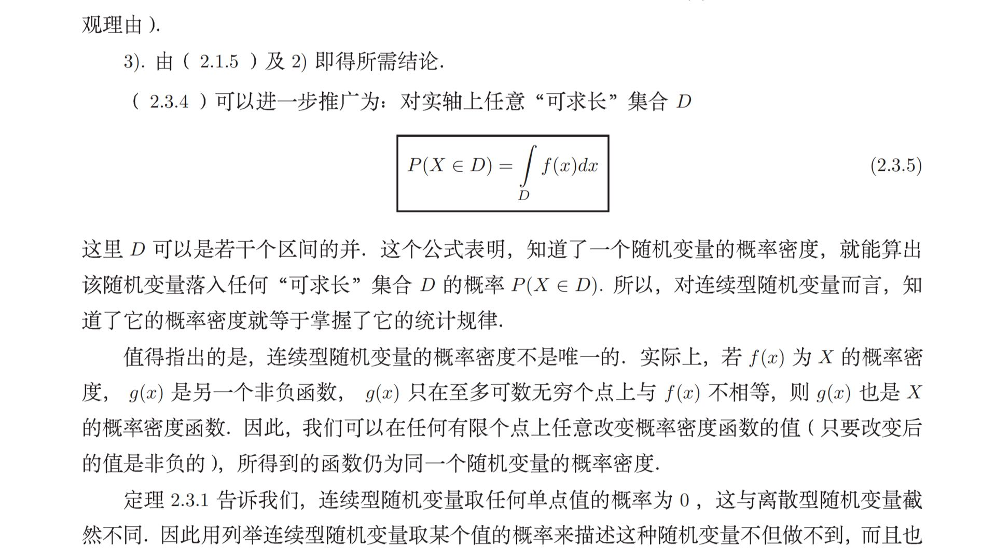

Slide 6
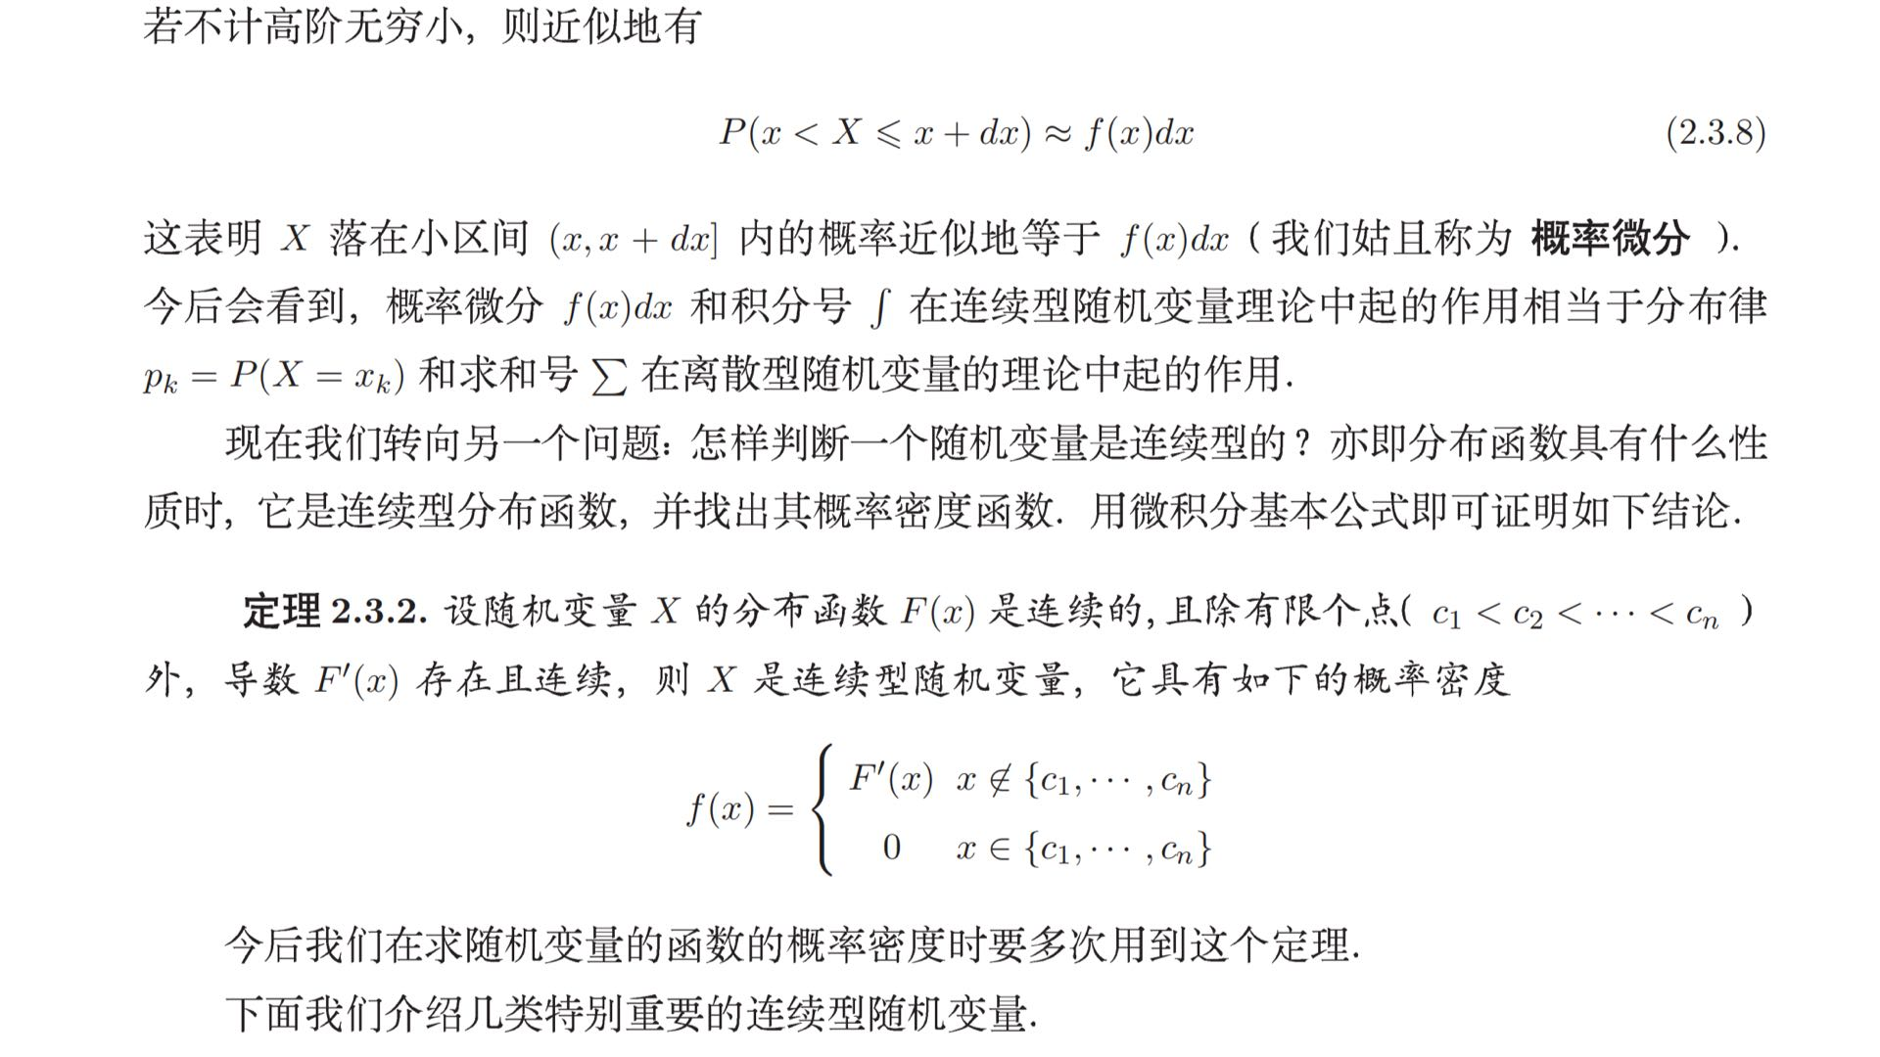

Slide 8
危险率函数(Hazard function)

Slide 9
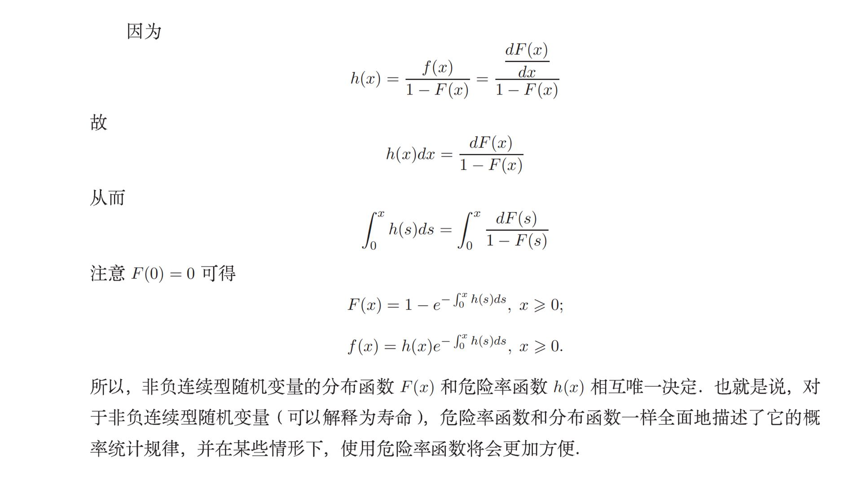

Slide 10
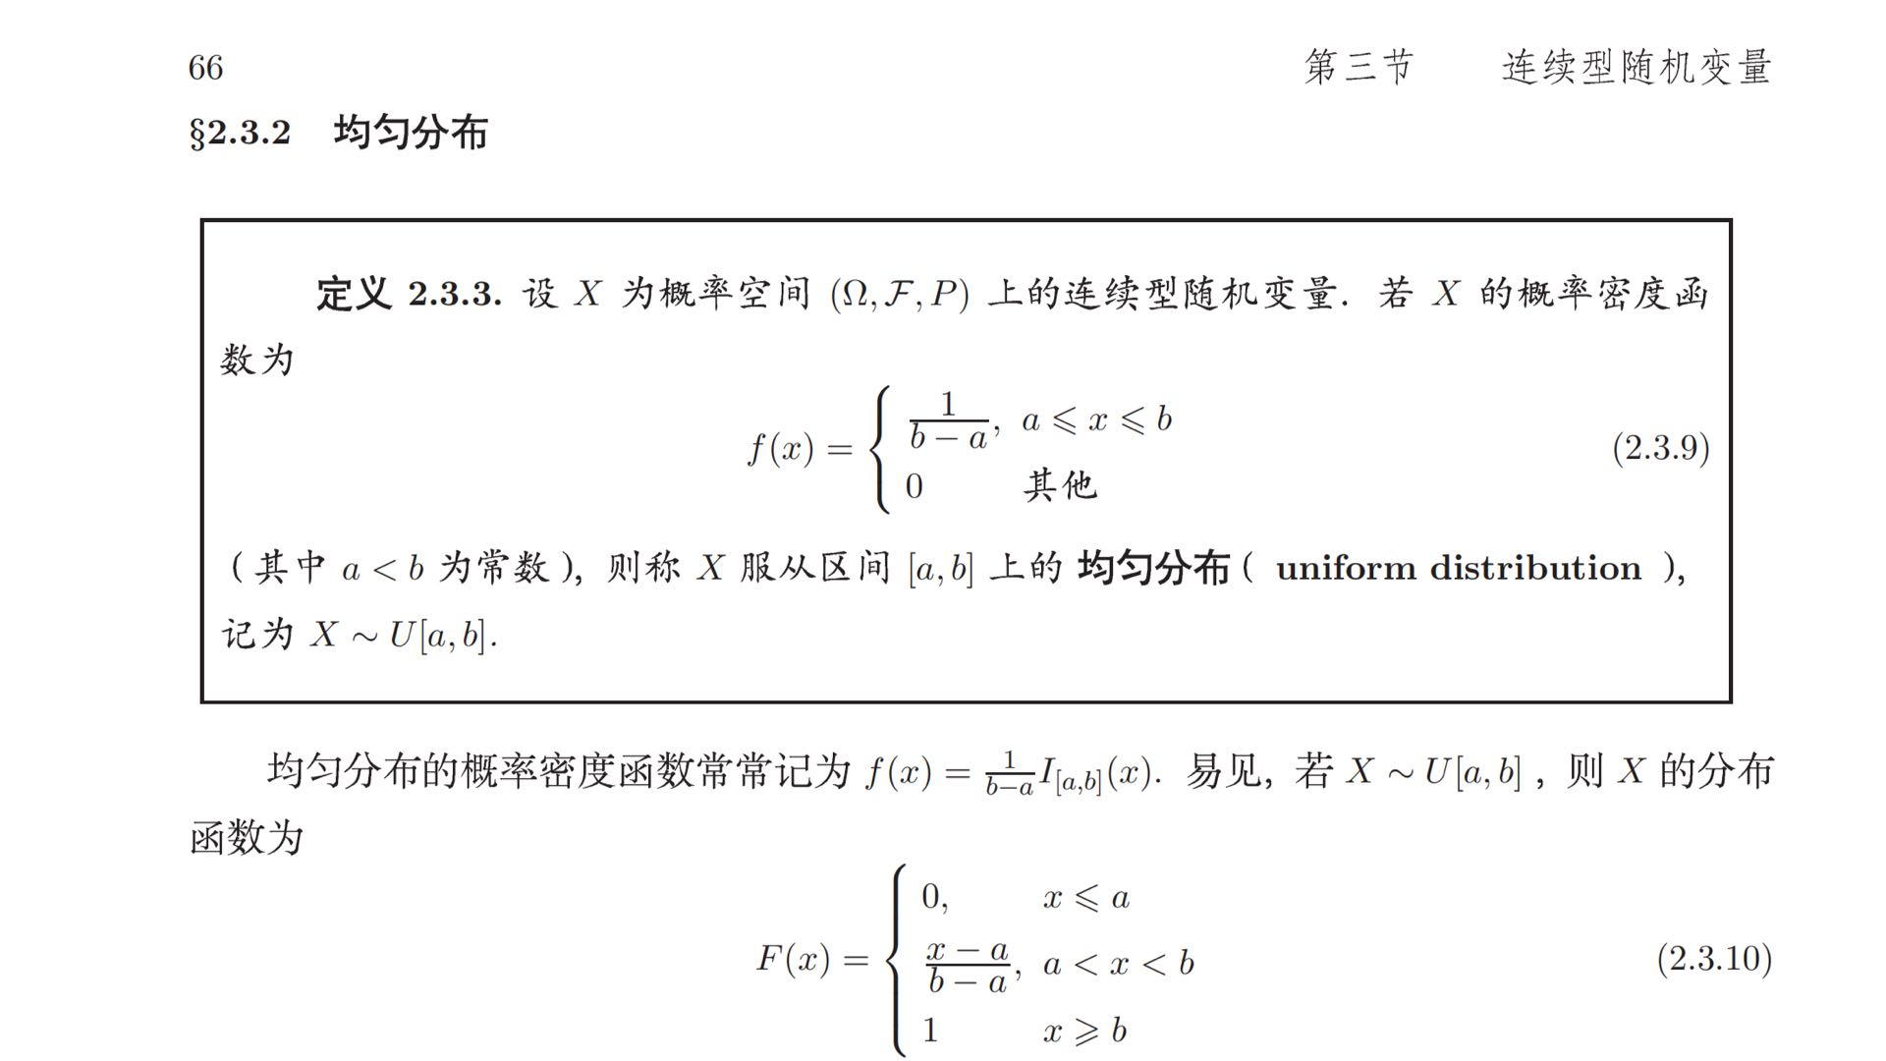

Slide 11
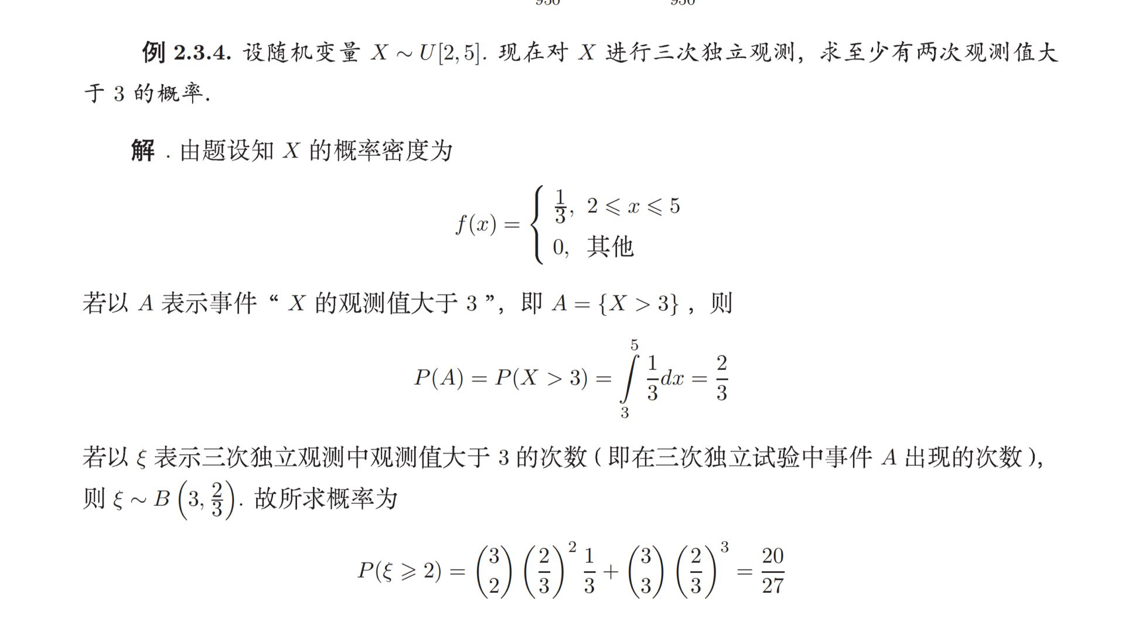

Slide 12
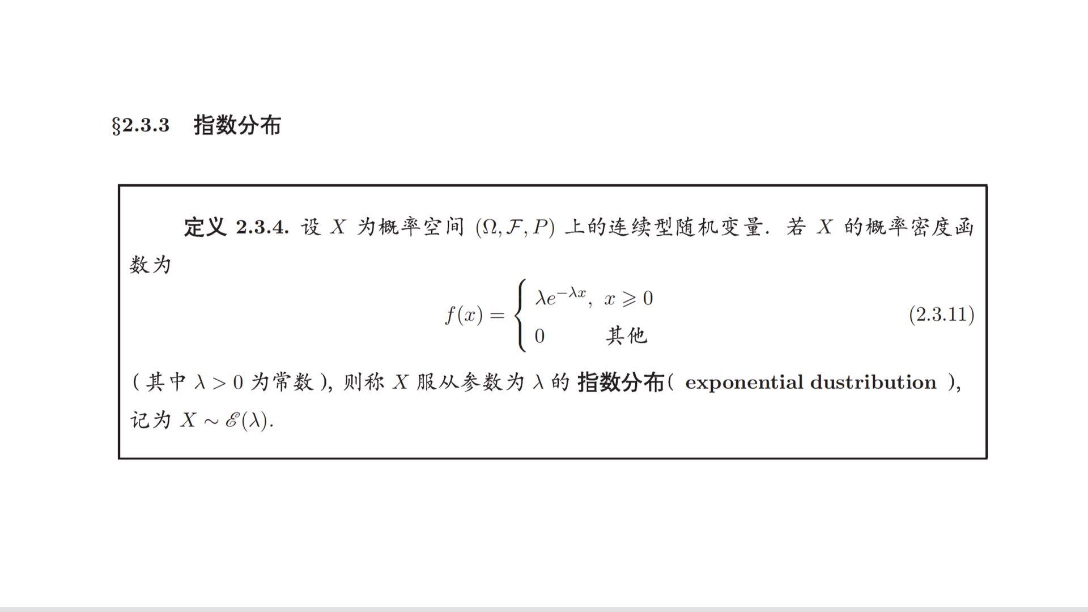

Slide 13
相应的分布函数为 ：

Slide 14
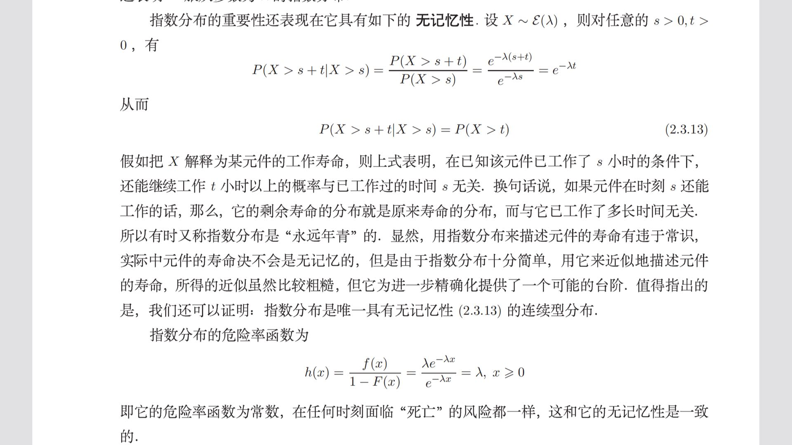

Slide 16
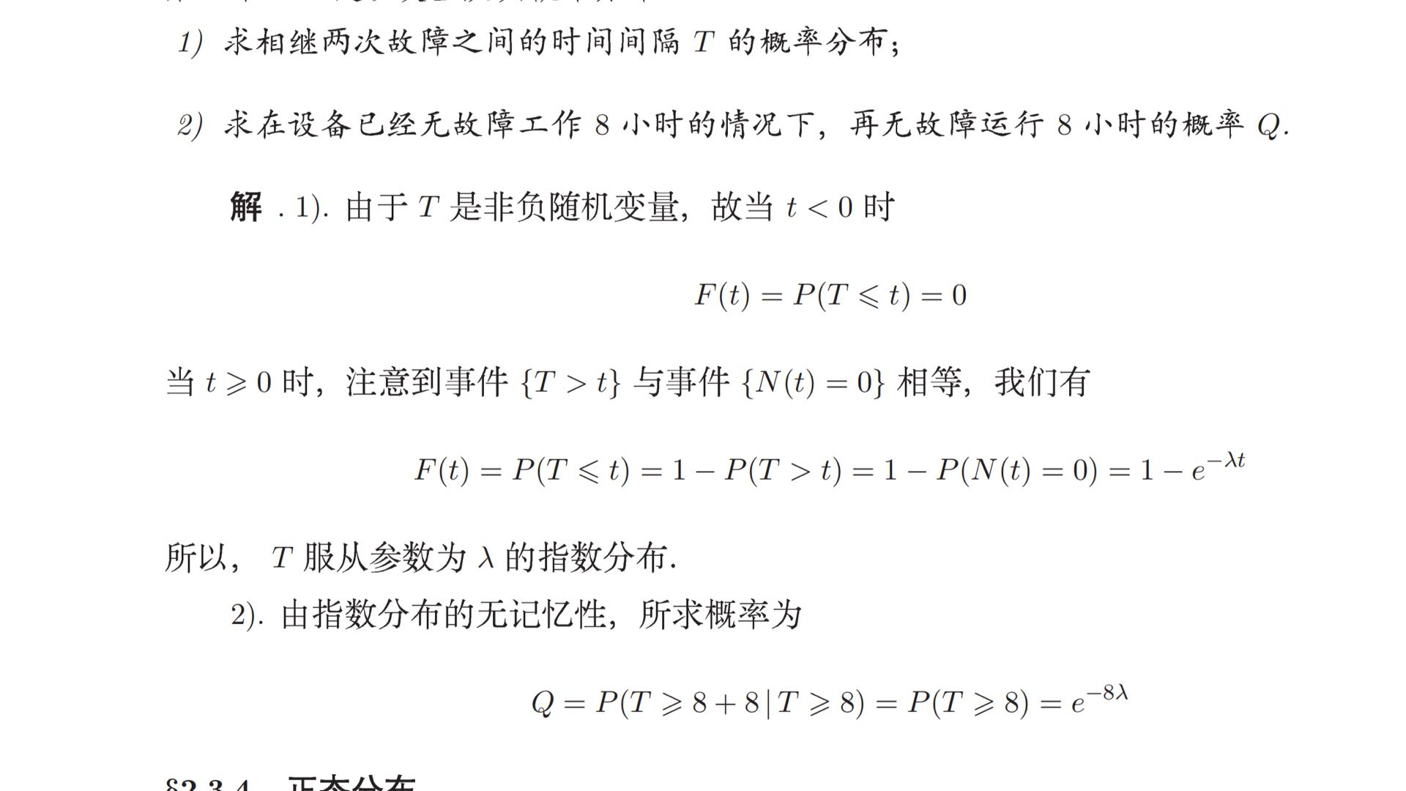

Slide 17
3. 正态分布
若连续型 r .v X 的概率密度为
其中 和 ( >0 )都是常数, 则称X服从参数为 和 的正态分布或高斯分布.
记作

Slide 18
事实上 ,

Slide 19
则有
曲线 关于 轴对称；

Slide 20
函数 在 上单调增加,在 上
单调减少,在 取得最大值；
x = μ ±σ为 f (x) 的两个拐点的横坐标；

Slide 21
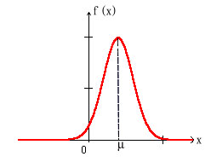
f (x) 以 x 轴为渐近线
当x→ ∞时，f(x) → 0.
根据对密度函数的分析，也可初步画出正态分布的概率密度曲线图.

Slide 22
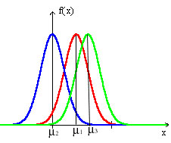
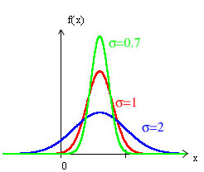
正态分布 的图形特点
决定了图形的中心位置， 决定了图形中峰的陡峭程度.

Slide 23
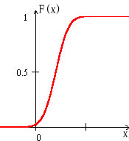
正态分布 的分布函数
设 X~ ,
X 的分布函数是

Slide 24
正态分布由它的两个参数μ和 唯一确定， 当μ和 不同时，是不同的正态分布。

Slide 25
标准正态分布
的正态分布称为标准正态分布.记为
其密度函数和分布函数常用 和 表示：

Slide 26
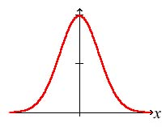
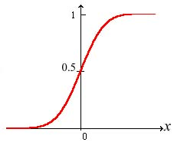

Slide 27
的性质 :
事实上 ,

Slide 28
引理
任何一个一般的正态分布都可以通过线性变换转化为标准正态分布.

Slide 29
证
Z 的分布函数为
则有

Slide 30
于是

Slide 31
正态分布表
书末附有标准正态分布函数数值表，有了它，可以解决一般正态分布的概率计算查表.
表中给的是 x >0 时, Φ(x)的值.
当 x < 0 时 ,

Slide 32
若 X～N(0,1),
若
则
~N(0,1)

Slide 33
例4

Slide 36
3 准则
由标准正态分布的查表计算可以求得，
当X～N(0,1)时，
P(|X| 1)=2 (1)-1=0.6826
P(|X| 2)=2 (2)-1=0.9544
P(|X| 3)=2 (3)-1=0.9974
这说明，X的取值几乎全部集中在[-3,3]区间
内，超出这个范围的可能性仅占不到0.3%.

Slide 37
将上述结论推广到一般的正态分布
~N(0,1)
可以认为，X 的取值几乎全部集中在
区间内.
这在统计学上称作“3 准则” .

Slide 38
标准正态分布的上 分位点
设
若数 满足条件
则称点 为
标准正态分布的上 分位点.

Slide 39
看一个应用正态分布的例子:
例 :公共汽车车门的高度是按男子与车门顶头碰头机会在 0.01 以下来设计的.设男子身高X～N(170,6²),问车门高度应如何确定?
解
设车门高度为h cm,按设计要求
P(X≥ h)≤0.01
或 P(X< h)≥ 0.99，
下面我们来求满足上式的最小的h .

Slide 40
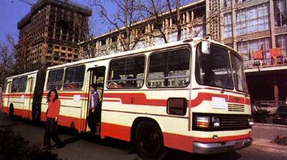
求满足
P(X< h ) 0.99
的最小的 h .
因为 X～N(170,6²),
所以 .
故 P(X< h)=
查表得 (2.33)=0.9901>0.99
设计车门高度为
184厘米时，可使
男子与车门碰头
机会不超过0.01.
因而 = 2.33,
即 h=170+13.98 184

Slide 41
解

Slide 42
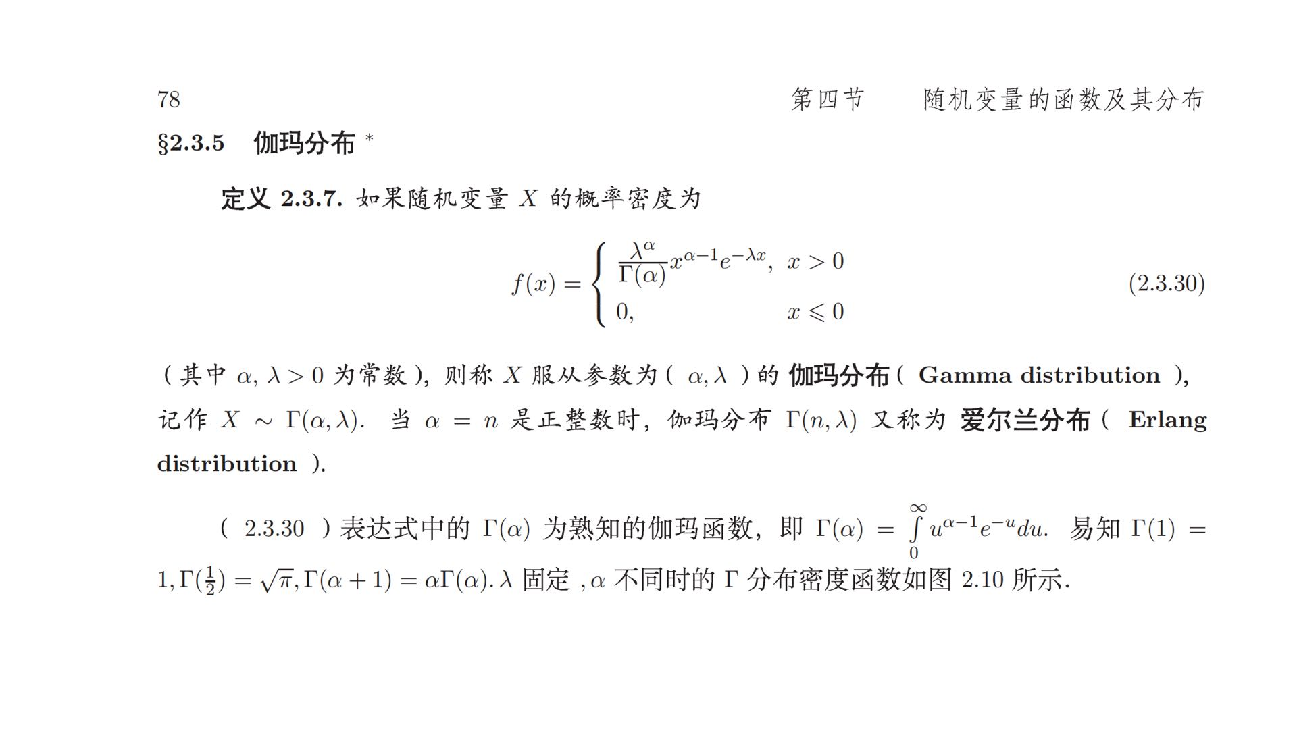

Slide 43
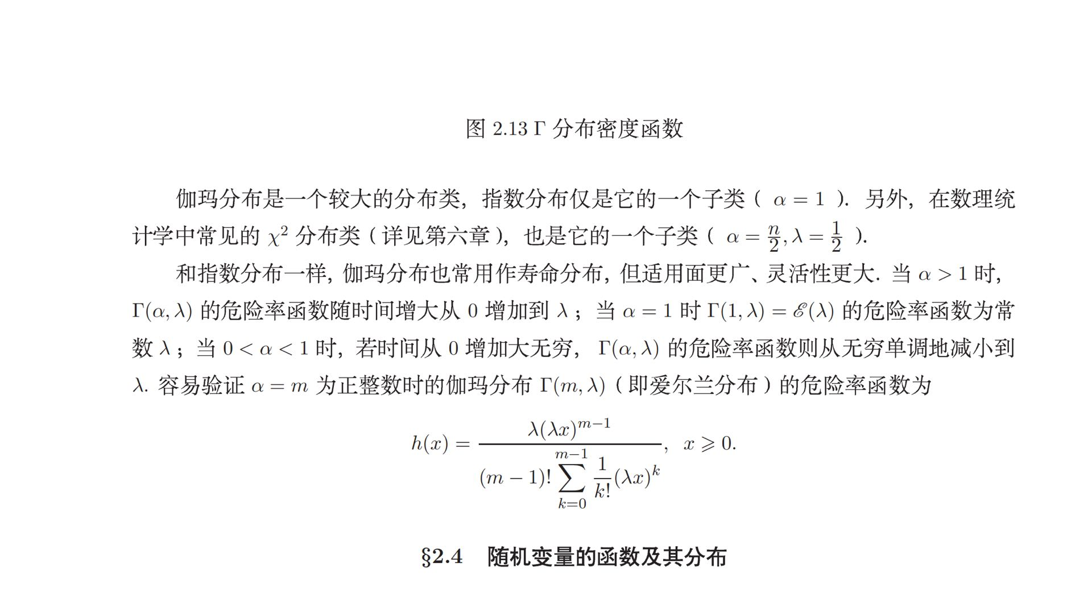

Slide 44
随机变量的函数及其分布
问题的提出
在实际中，人们常常对随机变量的函数
更感兴趣.
例如，已知圆轴截面直径 d 的分布，
求截面面积 S=
的分布.

Slide 45
设随机变量X 的分布已知，Y=g(X) (如果Y也是随机变量)，如何由X的分布求出Y的分布？

Slide 46
离散型随机变量函数的分布
例
设X
～
求 Y= 2X + 3 的概率函数.
解： 当 X 取值 1，2，5 时，
Y 取对应值 5，7，13，
而且X取某值与Y取其对应值是两个同时发生
的事件，两者具有相同的概率.
故

Slide 47
一般，若X是离散型 r.v ，X的概率函数为
X
～
则 Y=g(X)
～
如果g(x_{k})中有一些是相同的，把它们作适当
并项即可.

Slide 48
例1 已知 X 的概率分布为
X
-1 0 1 2
p_{k}
求 Y ₁= 2X – 1 与 Y ₂= X ² 的分布律
解
Y ₁
-3 -1 1 3
p_{i}

Slide 49
Y ₂
1 0 1 4
p_{i}
Y ₂
0 1 4
p_{i}

Slide 50
例2 已知 X 的概率分布为
其中 p + q = 1, 0 < p < 1,
求 Y = Sin X 的概率分布
解

Slide 51
连续型 r.v.函数的分布
已知 X 的分布密度 f (x)
求 Y = g( X ) 的分布函数或分布密度
若Y只取可列个值a,b,c,......
则Y是离散型随机变量，求其分布律：
P(Y=a) ,P(Y=b), P(Y=c), ......
例如：P(Y=a)=P(X in A)=f(x)在A上的积分,
而 A={x: g(x)=a}
若Y的值域为区间，则要求其分布密度

Slide 52
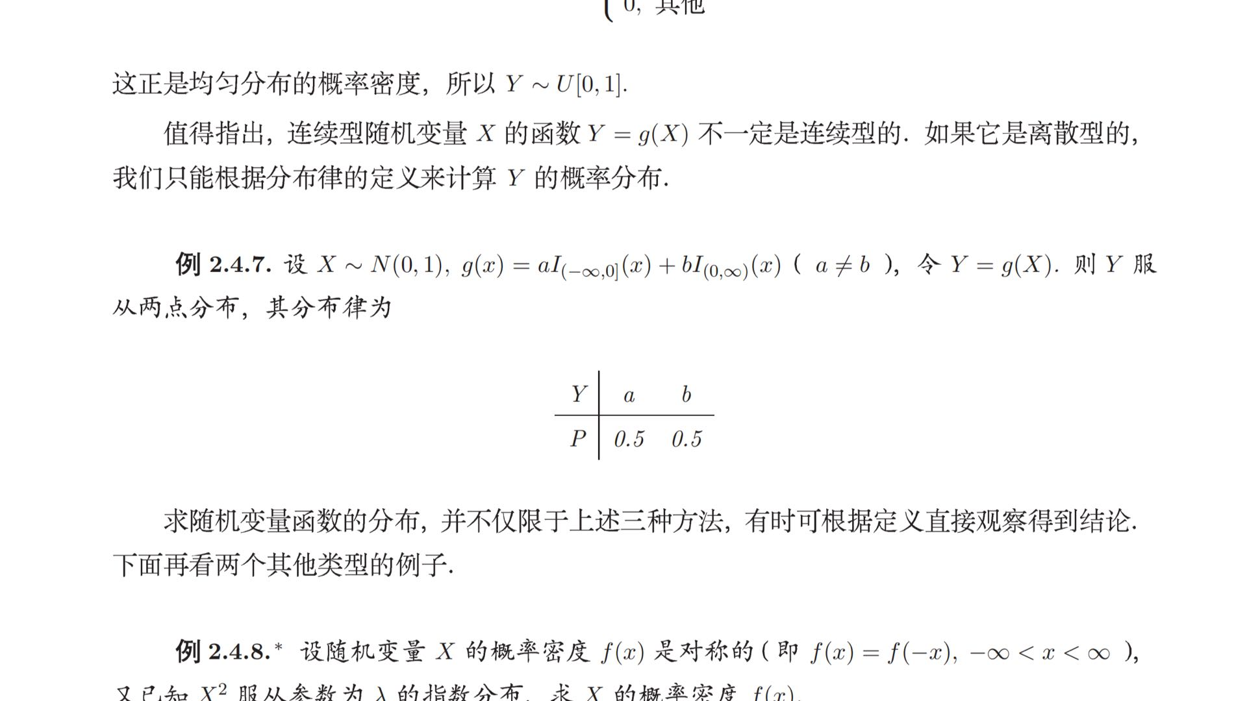

Slide 54
例3 已知 X 的 d.f.为
为常数，且 a ≠ 0, 求 f_{Y} ( y )
解
当a > 0 时，

Slide 55
当a < 0 时，
故

Slide 56
例如 设 X ~ N (μ ,σ²) , Y = a X +b, 则
Y ~ N ( aμ +b, a²σ² )
特别地 ，若 X ~ N ( μ ,σ ²) ,
则

Slide 57
例5 已知 X ~ N (0,1) , Y = X ² , 求 f _{Y} (y)
解 从分布函数出发
当 y < 0 时，F_{Y} (y) = 0
当 y > 0 时，
[
y

Slide 58
故

Slide 59
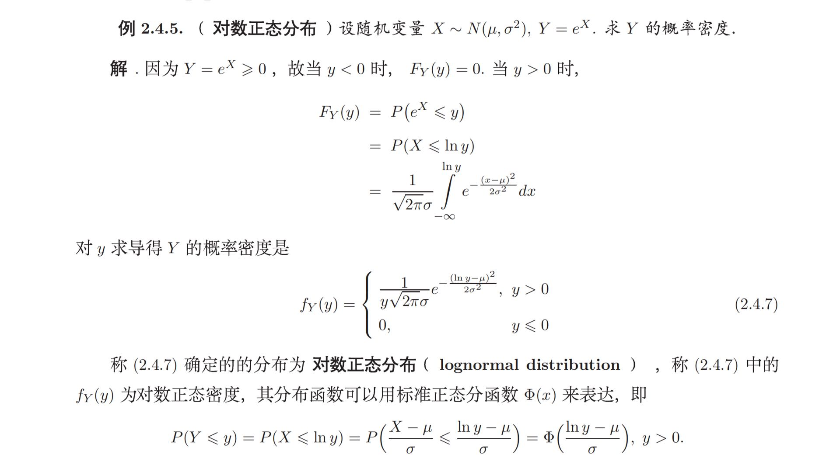

Slide 60
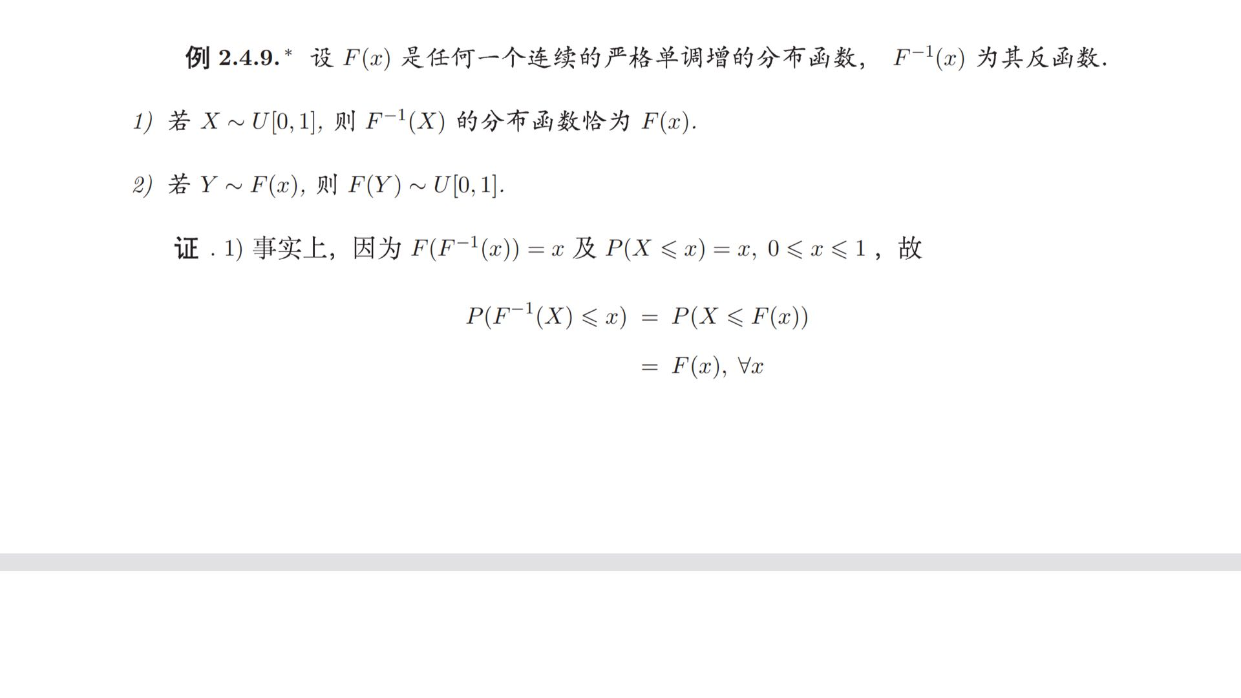

Slide 61
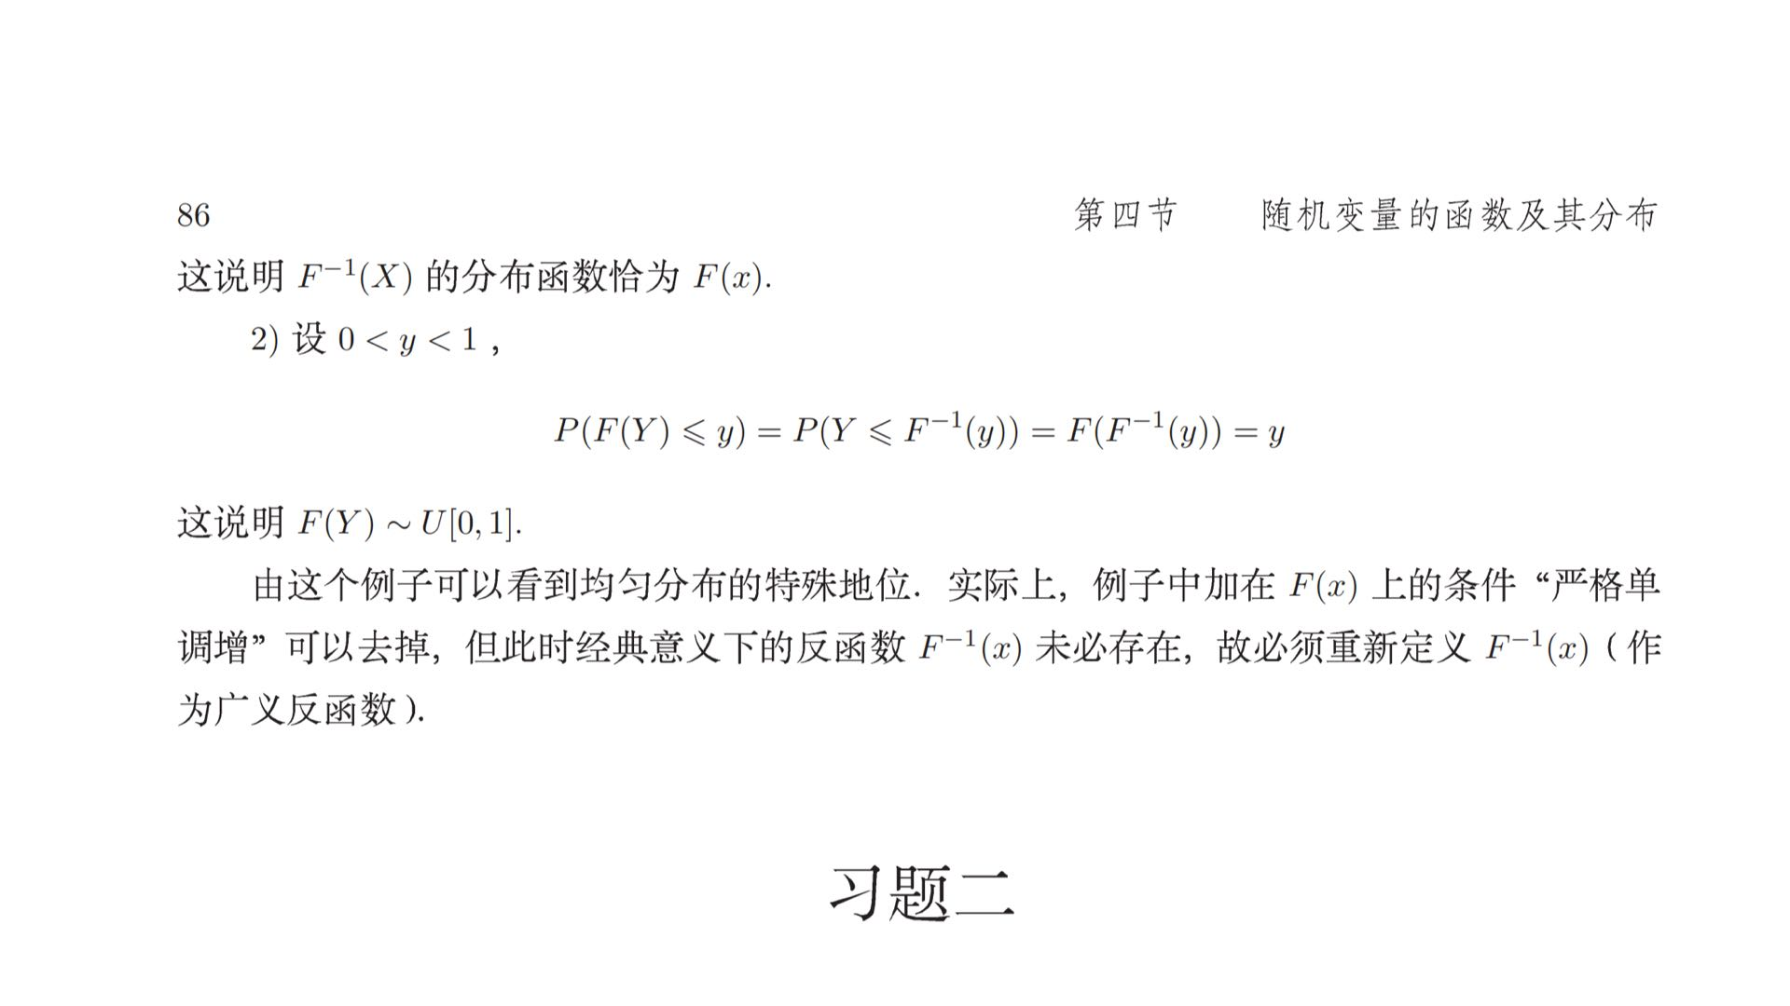

Slide 62
四 积分转换法

Slide 64
习题二，22，24，25，26，28，30，32
补充题之 2，3，4，6，7

